Slide 1

ND Design shop
Web Project
SheCodes; final WEB project
by Nadia Tuchman

Slide 2
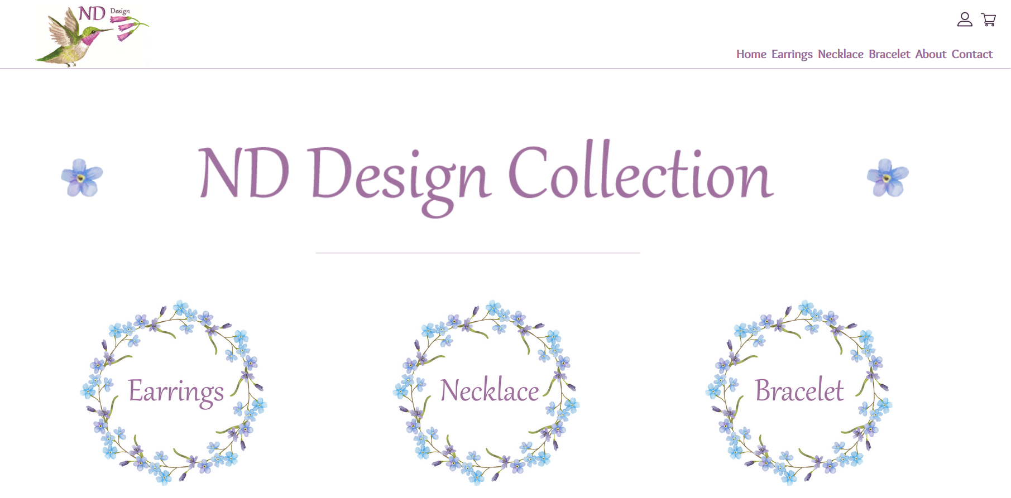

Slide 3
נושא הפרויקט
:בניית אתר למכירת פריטים מעוצבים תוך שימוש בשפות
HTML
CSS
JavaScript

Slide 4
תיאור כללי
מדובר באתר למכירת פריטים מעוצבים.
כיום, קיימים באינטרנט מגוון אתרים מסוגו.
לקוחות של מוצרים כאלה, מצפים לראות את תמונת המוצר, תכונותיו ומידותיו.
MVP כלל 3 קטגוריות, פריט אחד בכל קטגוריה, מבנה ראשוני של הדפים והאפשרות לעבור בין הדפים באתר.

Slide 5
העיצוב הנבחר
האתר מציג 3 קטגוריות של מוצרים, כאשר כל אחת מהן מכילה מספר פריטים.
בכל דף קטגוריה ניתן לראות את כל הפריטים הרלוונטים לה ופרטי כל מוצר.
תחת כל מוצר מופיע כפתור המאפשר הוספה לעגלה.
בדף העגלה ניתן לעיין בפריטים שהועברו אליה, להסיר אותם, לעדכן כמות, או להמשיך בגלישה באתר (ולהוסיף פריטים נוספים אליה).
האתר עוצב באופן זה על מנת לאפשר חווית לקוח נעימה וגלישה קלה, עד להשלמת הרכישה. ישנה שקיפות מבחינת דמי המשלוח
הטפסים כוללים ולידציה של תוכן השדות כך שהם לא יישארו ריקים. כמו כן, וידוא התאמת שני שדות הסיסמה.

Slide 6
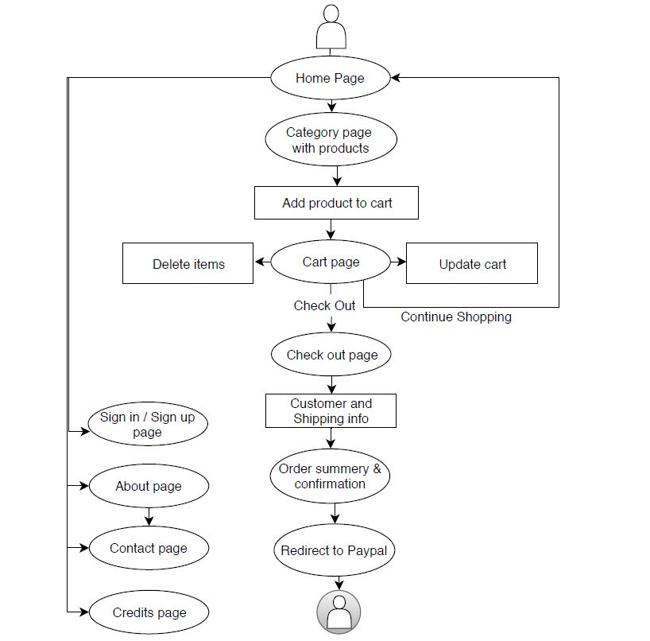
ND Design shop
UML

Slide 7
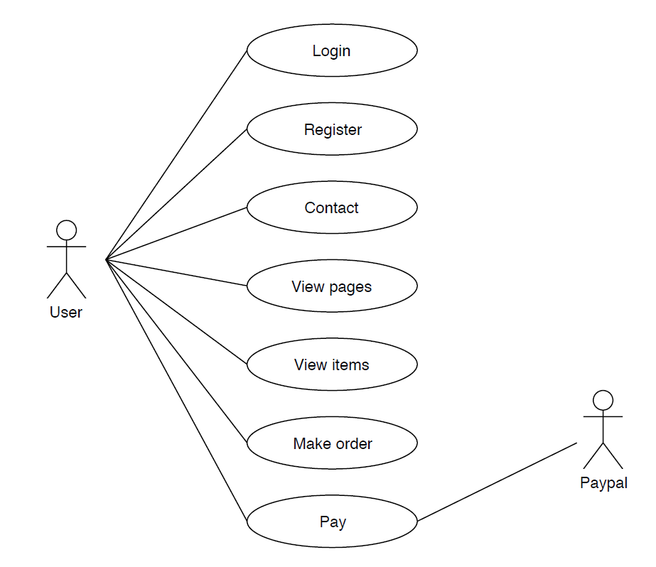
ND Design shop
Use Case

Slide 8
אופן הפעלת האתר
יש להוריד את כל התיקיות והקבצים של הפרויקט לתיקייה אחת במחשב.
חובה להריץ את האתר כאשר החיבור לאינטרנט פעיל.
שימוש בעת ריצת אתר:
ללחוץ על אחת הקטגוריות בעמוד הראשי או בתפריט העליון.
כל פריט שרוצים להוסיף לעגלה, ללחוץ תחתיו על כפתור Add to cart.
מתוך העגלה ניתן לחזור ולעיין בפריטים נוספים באתר: Continue shopping.
אחרי הוספת כל הפריטים הרצויים לעגלה, מעבר לשלב Checkout, ומילוי פרטי לקוח ומשלוח.
עיון בפרטי ההזמנה ומעבר לPaypal לתשלום.

Slide 9
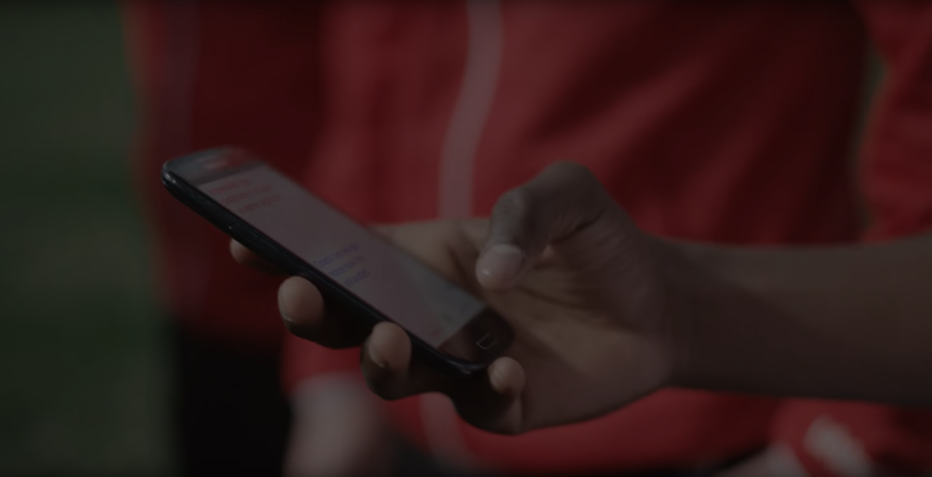
האתר רספונסיבי וניתן לגלוש בו במחשב, בטאבלט או בטלפון נייד

Slide 10
פיתוח עתידי
הקורס כלל תכנים הרלוונטיים לצד הלקוח- HTML CSS JS.
האתר כרגע רק ב-Front End, ואינו כולל צד שרת. יש לכך השלכות בתחומי האבטחה, הגנת הפרטיות, ניהול מלאי וניהול מאגר לקוחות.
המוצרים, פרטי הלקוחות, ניהול מלאי ותהליך הרכישה צריכים להיות מאוחסנים ב-DB, דבר אשר יביא לשיפור מהותי בכל התחומים שצוינו.

